Slide 1
面向社区的疾病诊断决策支持系统设计与开发
汇报人: 冯冠军
导 师: 吕旭东 教授

Slide 2

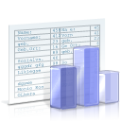

面向社区的疾病诊断决策支持系统设计与开发
1
引言
2
系统框架设计
3
头痛决策支持系统开发与评估
4
老年痴呆症决策支持系统开发与评估
5
总结与展望

Slide 3


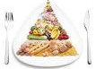







社区医疗
基本医疗
保健
预防
康复
健康教育
重点人群
目的：
解决社区主要问题、满足社区基本卫生需求
社区医疗机构数目快速增长
Notes:
社区医疗服务为居民提供基本的医疗服务，是我国医疗体制改革和社区建设的重要组成部分。它是以人的保健为中心、家庭为单位、社区为范围导向，以妇女儿童、老年人、慢性病、残疾人和脆弱人群为重点，以解决社区主要问题、满足社区基本卫生需求为目的，融预防、医疗、保健、健康教育为一体的，有效、经济、综合、连续的基层医疗服

Slide 4












社区医疗面临的问题
社区医疗诊疗水平低
患者集中于上级医院而没有向基层合理分流
理想医疗模式
医疗现状
社区承担常见疾病的诊疗工作，中心医院专注于解决疑难杂症的诊疗问题
大医院医疗负担过重，超负荷运作,社区医疗资源闲置浪费
Notes:
临床专业技能指医生应用临床技能和经验迅速判断病人健康状况和建立诊断的能力以及判断病人对干预措施可能获得的效益和风险比的能
力

Slide 5
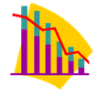
解决方案
临床决策支持系统(Clinical Decision Support System)
CDSS是运用专家系统的设计原理与方法，模拟医学专家诊断、治疗疾病的思维过程编制的计算机程序。
神经外科决策支持系统
利兹腹痛系统
Micromedex
Internist
DEMS
Auminence
Mycin
提高医疗质量
Isabel
Dxplain
Archimedes IndiGO
心脏病决策支持系统
降低医疗费用
临床决策支持系统作为一种已被广泛验证过的成熟方案，可以解决社区医疗水平低下的问题
Notes:
如2005年发表于JAMA的系统性回顾中显示，97项经过严格挑选的随机研究中62份（64%）发现临床决策支持系统可提高医生的工作质量[8]，这个结果与1998年同样发表于JAMA的66%（43/65）的结果相类似[7] 1.帮助医生解决复杂的医学问题，作为医生诊断、治疗以及预防的辅助工具
2.帮助医学专家宝贵理论和丰富临床经验的保存、整理和传播

Slide 6



社区临床决策支持需求分析
Three pillars for realizing the promise of CDS
1.Best Knowledge Available when needed
3.Continuous Improvement of knowledge and CDS
2.High Adoption and Effective use
临床数据
患者数据
临床数据获取利用
知识更新
领域专家
社区医生
患者
知识的传播应用
获取最新临床知识，提高医疗水平
满足常见病诊疗需求的高质量的医疗服务
医学知识
医疗服务
Notes:
医生给病人看病的这一自然过程可以用人工智能的设计原理和方法来模拟。
这就是临床决策支持系统。临床决策支持系统对医生看病的观察、诊断和治疗模
充分利用各地的医疗专家的知识和诊疗经验，在先进技术手段的支持下帮助并提高城乡基层医护人员的诊疗水平，做到“知识与技术下基层”，使一些常见病、多发病在城乡社区医院做到规范化诊疗White Paper that presents a roadmap for national action on clinical decision support
拟过程包括病人数据收集、医生医学知识和经验收集、病人情况和医学规则匹配、
解释匹配结果以及给出建议等过程

Slide 7







社区临床决策支持服务模式
中心医院
建立知识库
社区医院
诊疗服务
临床决策支持系统
临床
数据
患者
研究目标：面向社区的疾病诊断决策支持系统
Notes:
A Roadmap for National Action on Clinical Decision Support
拟过程包括病人数据收集、医生医学知识和经验收集、病人情况和医学规则匹配、
解释匹配结果以及给出建议等过程

Slide 8
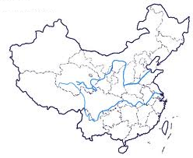

研究目标：社区疾病诊断决策支持系统
社区疾病诊断决策支持系统
系统的用户范围广且分散各地
系统的决策支持需要涵盖常见疾病的诊断
具备开放性、可扩展性的系统框架
Notes:
设备部署 服务模式 使用方式 升级更新
SaaS 模式 定期为定购的服务支付费用 只需要使用最简单的 PC 设备 由厂商提供专业维护和服务 任何可接入 Internet 的地方与时间使用 通过互联网随时更新软件使用的版本针对社区疾病的临床决策支持系统

Slide 9
研究内容
调研社区医疗的现况，为解决社区医疗问题，提出满足社区医疗需求的临床决策支持系统的服务模式，基于此模式分析研究社区疾病诊断决策支持系统
针对以上关键问题，设计面向社区的临床决策系统的总体架构
以头痛和老年痴呆症两种疾病为例，设计并实现原发性头痛的临床诊断决策支持系统和老年痴呆症诊断决策支持系统，并对系统进行临床评估

Slide 10
面向社区的疾病诊断决策支持系统
1
引言
2
系统框架设计
3
头痛决策支持系统开发与评估
4
老年痴呆症决策支持系统开发与评估
5
总结与展望

Slide 11
临床决策支持系统原架构
系统需要存储来自各个社区、多种疾病的医疗数据，数据存储需要考虑数据存储量大、异构性强的特点
人
机
交
互
解 释 器
工作存储
用户
推 理 引 擎
知识库
需要根据不同疾病需求更改诊疗流程界面
随着疾病种类增多，推理引擎的构建存在重复工作，而接口各异增大了系统内部模块的耦合性

Slide 12
临床决策支持系统原架构
系统需要存储来自各个社区、多种疾病的医疗数据，数据存储需要考虑数据存储量大、异构性强的特点
人
机
交
互
解 释 器
工作存储
用户
推 理 引 擎
知识库

Slide 13














系统概念图
云计算
界面配置文件
组件
…
数据交互接口
数据录入
展示组件
…
疾病A诊断决策支持
疾病B诊断决策支持
数据操作接口
推理引擎接口
…
…
…
推理引擎库
数据存储
知识库
Webservice
NoSQL数据库

Slide 14
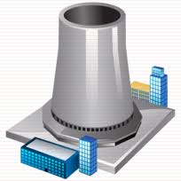



1.问题分析
云计算
社区医疗机构广域分布，系统需要提供不限地域的访问服务
是一种基于互联网的计算方式，通过这种方式，共享的软硬件资源和信息可以按需求提供给计算机和其他设备
特征：
1.随时随地用任何网络设备访问
2.资源池共享且服务可被监控与量测3.降低了用户对于IT专业知识的依赖
随着疾病种类的增加和参与社区医疗的数目增多，需要存储容量和计算资源具有扩展
社区IT专业人员稀少，需要屏蔽IT系统部署维护的细节
Notes:
目前大多数传统决策支持系统往往应用在医院内的局域网，因而采用C\S架构 ，对于分散在广域网上的社区医院，一方面网络存在传输速率低、传播延迟大的问题，另一方面系统的升级维护工作量较大
采用B/S架构，通过浏览器提供服务，简化了使用的过程

Slide 15
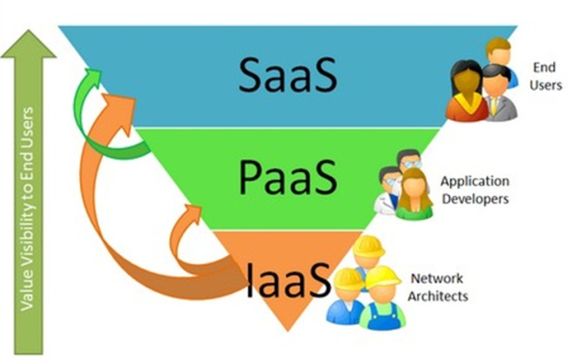
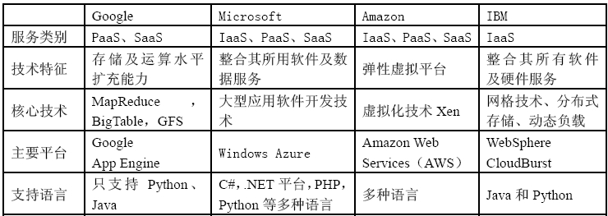
1.云计算平台
云计算平台应用
系统的部署发布
监控系统的运行情况
根据需求动态调整资源
虚拟服务器
云监控服务
弹性计算云服务

Slide 16
2.问题分析
数据增长速度快
数据形式多样
数据存储量大
社区医疗的人口基数大，医疗数据来源多样（问诊记录、检查报告、头痛日志）
不同疾病所需的数据在类型和结构上有很大差异
系统覆盖社区范围广、疾病种类多样
关系数据库
1.数据模式固定-----字段空缺，空间浪费
2.强事务性增加分片难度----水平扩展困难
NoSQL
1.模式自由----适合复杂数据结构
2.分布式结构设计----良好的水平扩展性
Notes:
目前大多数传统决策支持系统往往应用在医院内的局域网，因而采用C\S架构 ，对于分散在广域网上的社区医院，一方面网络存在传输速率低、传播延迟大的问题，另一方面系统的升级维护工作量较大
采用B/S架构，通过浏览器提供服务，简化了使用的过程

Slide 17
2.NoSQL 数据库分析与选取
 | HBase | Dynamo | MongoDB
数据模型 | 列存储 | 键值存储 | 文档存储
架构 | Master+ Tablet Server | 去中心化的分布式数据库 | 自动分片与副本集
查询功能 | 只能进行单个列的查询、不能进行复合条件查询 | 只支持主键查询 | 除连接查询外，支持丰富的查询功能
扩展性 | 添加Tablet服务 | 添加节点，表迁移 | 添加分片，chunk迁移
接口可用性 | 提供thrift Gateway，支持C++、PHP等多种语言 | 支持简单的类似restful接口 | 主流编程语言的驱动程序（Java、C#、ruby等）
姓名
诊断日期
MongoDB数据接口支持性好、查询功能丰富，满足系统的需求

Slide 18
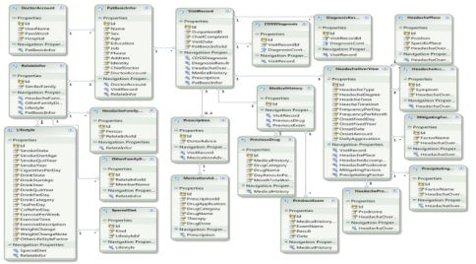
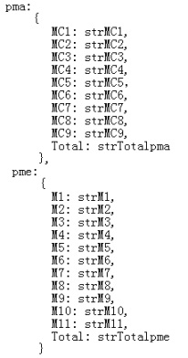
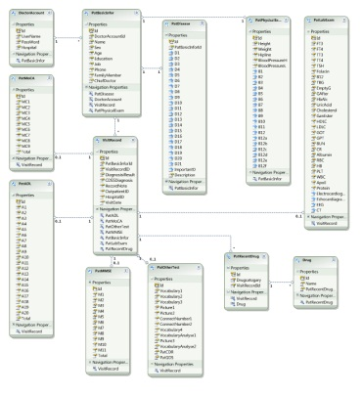
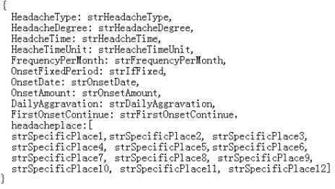
2. 数据存储模式设计
关系型数据表达
MongoDB数据表达
引用
嵌入
个人史
病人类
病史类
…
家族史
观察
问诊
信息类
诊疗结论
诊疗方案
数据库 Database
集合 Collection
集合 Collection
文档
文档
文档
文档

Slide 19
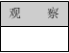
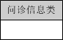
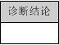
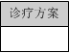
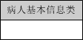
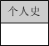
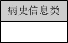
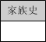
引用
嵌入
引用
…
嵌入

Slide 20
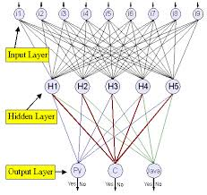
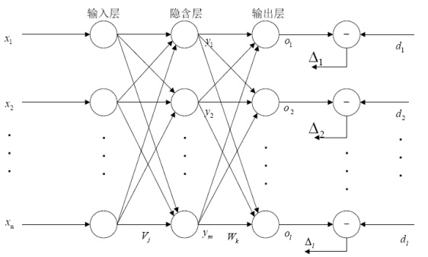
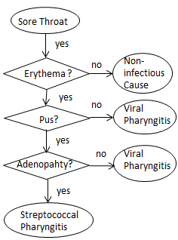


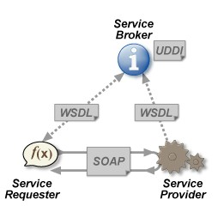
3.推理引擎接口
推理方法多种
人工神经网络
贝叶斯网络
决策树
语言平台各异
WebService是一个SOA（面向服务的编程）的架构，它是不依赖于语言、平台，可以实现通过Internet进行基于Http协议的网络应用间的交互
Notes:
目前大多数传统决策支持系统往往应用在医院内的局域网，因而采用C\S架构 ，对于分散在广域网上的社区医院，一方面网络存在传输速率低、传播延迟大的问题，另一方面系统的升级维护工作量较大
采用B/S架构，通过浏览器提供服务，简化了使用的过程

Slide 21
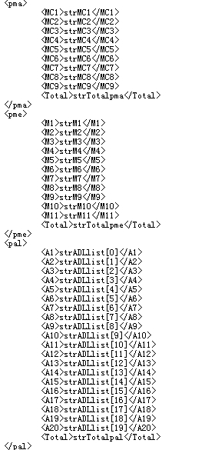
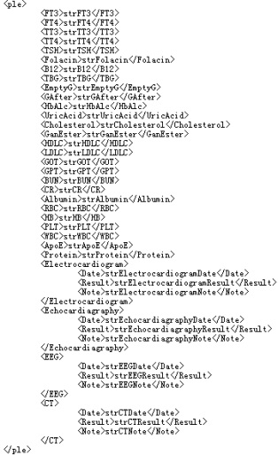
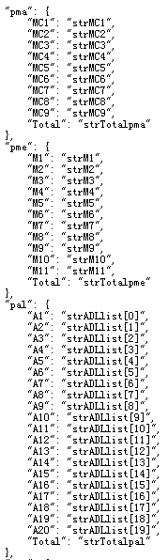
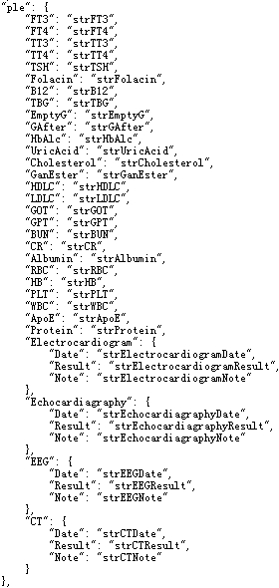
4.数据交互模块
数据交换格式
XML
文件庞大、传输占带宽
格式复杂，解析耗时
…
数据交互模块需要对外提供统一接口，屏蔽内部数据细节
通用的数据
交换格式
7527个字符
JSON
格式简单，解析速度快
轻量级文件，占用带宽小
…
根据老年痴呆症一次问诊过程收集的数据分别用xml格式和Json格式表示
4946字符
Notes:
使用上面的XML和JSON文件分别运行解析测试10,000,000次。结果并不令人惊讶，解析和转换JSON成一个Java对象的速度比XML快30％左右。
JSON平均运行时间：3.647208974029518E-5
XML平均运行时间：5.011537916910817E-5
我得到的结论是：
相对XML，JSON的解析速度提高了30％,占用空间少30％。这些结果似乎和多数开发社区对两种格式的看法一样。换用JSON处理数据在性能上可以有不小的提升，而且还会减少空间的占用。

Slide 22

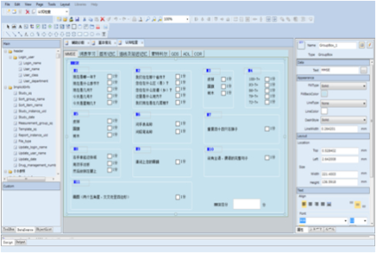
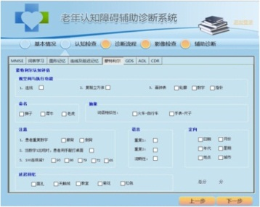
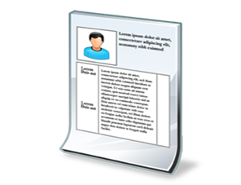
5.人机接口模块
数据录入展示组件
输入数据
组件
数据交互接口
服务端
数据展示
客户端
整理数据需求
使用工具设计诊断流程界面
生成页面配置文件
系统调用组件打开文件展示界面

Slide 23
系统架构
视图层
界面配置
录入展示组件
数据交互模块
问诊流程页面
云
平
台
控制层
系统登录
新入病人信息
新业务逻辑
病人信息查询
问诊流程
推理引擎接口
数据访问接口
模型层
MongoDB 存储方案
知识库
推理引擎
数据库
基础架构 ——ASP.NET MVC
Notes:
.视图层 用HTML、javascript编写对应业务逻辑的网页界面。调用数据录入组件完成诊断流程子页面，并实现数据交互接口模块
2.模型层 搭建MongoDB集群，利用Mongodb数据库驱动编写数据操作接口，实现数据的增删查改功能
3.控制层 通过调用模型层的接口和推理引擎接口实现系统的新建病人信息、问诊流程、问诊信息保存、病人信息查询、问诊信息查询等业务逻辑

Slide 24
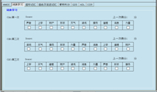
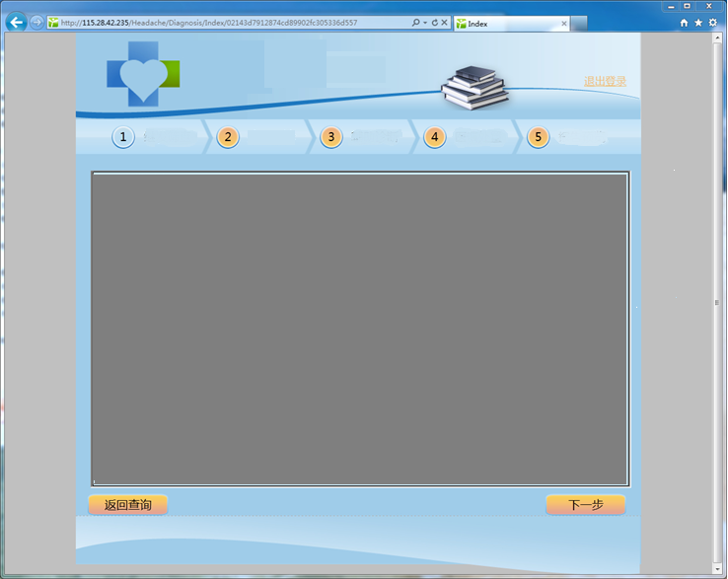
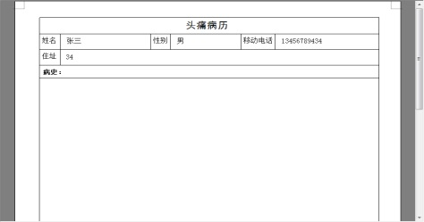
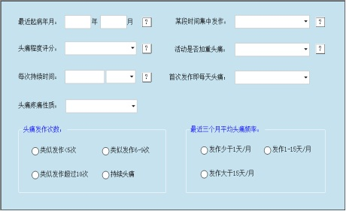
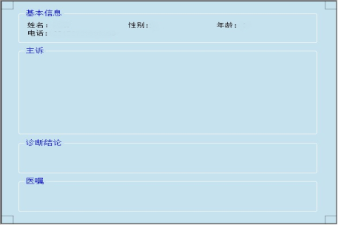
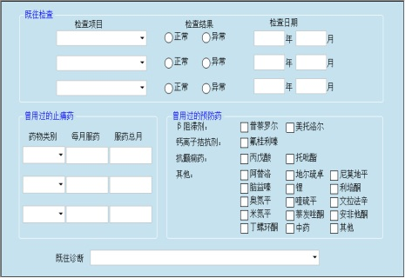
视图层：数据录入展示组件
系统界面
报告页面显示
问诊页面显示

Slide 25
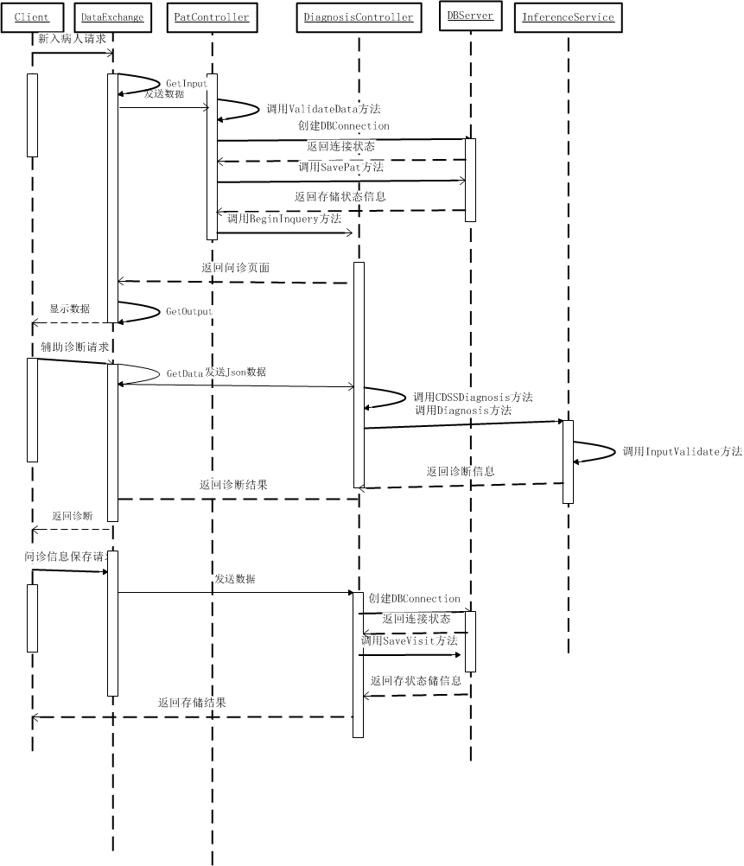
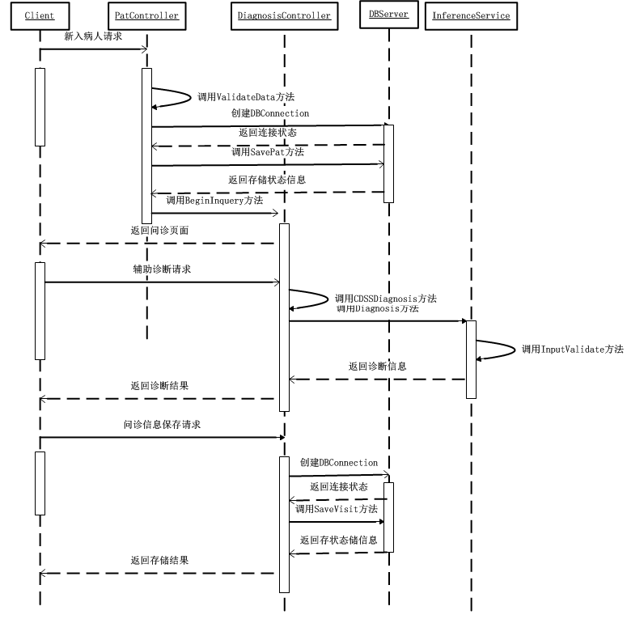
控制层 ：系统问诊部分流程图
医生录入病人基本信息（病人首次就诊）
开始问诊，疾病相关信息收集完毕后，医生使用诊断决策支持功能
医生得出最终诊断结论后，将本次就诊记录保存

Slide 26
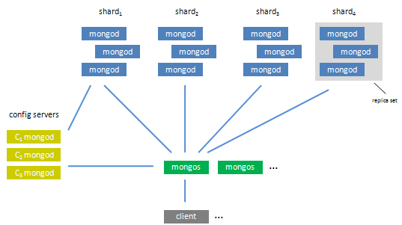
模型层：基于MongoDB的数据存储
Pat病人基本信息
History 病史信息
Inquery 问诊信息
应用层
Delete
Update
Query
Save
服务层
索引
Mapreduce
存储层
主从复制
集群分片
Windows系统下包含三个存储节点的自动分片集群
26

Slide 27
决策支持服务构建方案
疾病需求分析
推理构建
系统实现
系统应用
1.诊断流程界面配置
2.数据交互模块实现
3.推理引擎实现
1.选取病种
1.推理方法选择
2.知识库构建或更新
1.云平台部署系统
2.临床辅助决策
3.临床数据收集
2.针对疾病诊断数据需求进行建模
知识更新
OR临床医学研究需求变更

Slide 28
决策支持服务构建方案
推理引擎选择
数据模型设计
问诊界面配置
数据交互实现
系统应用
知识更新OR临床需求变化

Slide 29
论文提纲
1
引言
2
系统框架设计
3
头痛决策支持系统开发与评估
4
老年痴呆症决策支持系统开发与评估
5
总结与展望

Slide 30

系统需求分析
WHO报告称，全球约有10%的成年人患有偏头痛，1.7%~4%的成年人每月至少有15天发生头痛。然而，在偏头痛和紧张型头痛患者中，仅有40%获得了专业诊断，而在药物过量所致头痛患者中，这一比例更是低至10%
头痛
原发性头痛：无明确病因的头痛，包括偏头痛、紧张型头痛等，占头痛总数80%以上
继发性头痛种类繁多，主要根据其病因分类
偏头痛
紧张性头痛
选取覆盖率广的原发性头痛作为辅助决策的目标

Slide 31
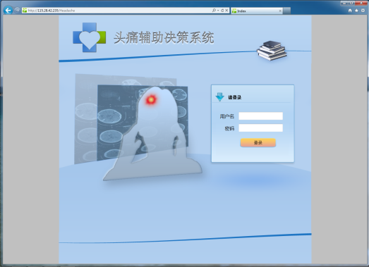
系统开发
系统实现
问诊界面配置
数据交互模块
推理引
擎接口
业务逻辑扩展
面向社区的疾病诊断系统框架

Slide 32
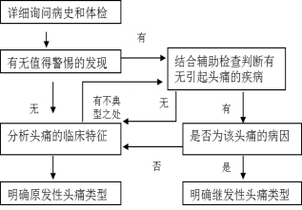
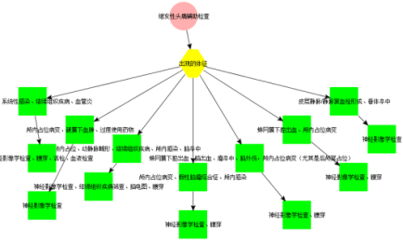
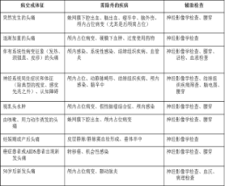
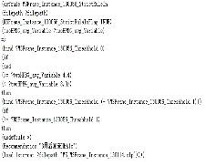
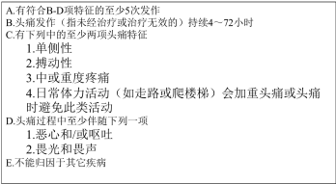
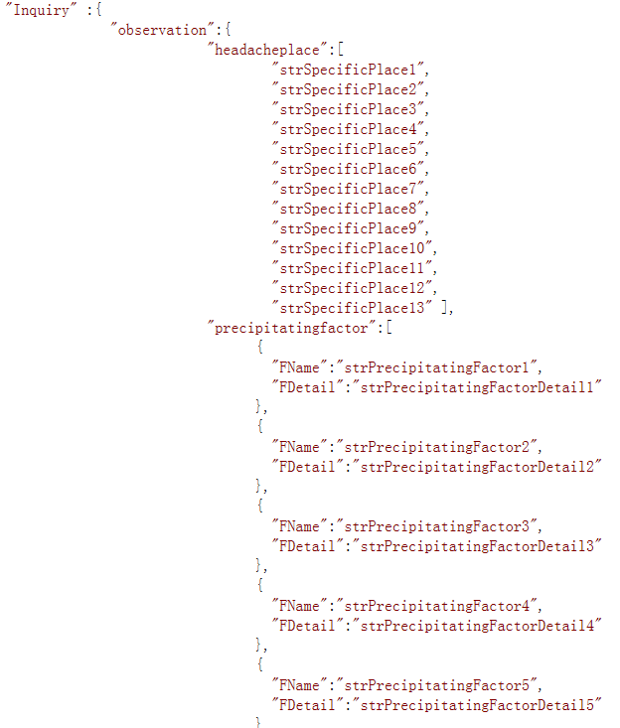
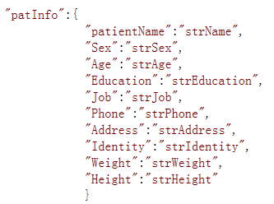
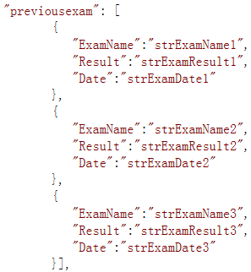
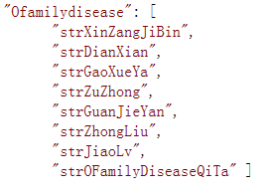
模块实现
推理引
擎接口
文本指南
SAGE模型
CLIPS规则
GetInputIntoJson()
GetoutputFromJson()
交互模块实现
业务逻辑拓展
头痛日志查看
头痛报告显示

Slide 33
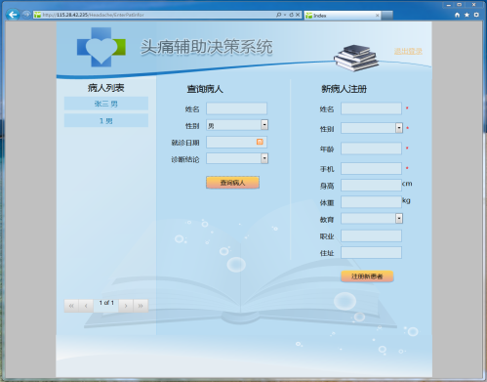



系统实现
登录系统
查看病人诊疗信息

Slide 34






系统实现
继发性头痛筛查
原发性头痛诊断流程

Slide 35


系统评估
301 医院
diagnosis1
CDSS
对比
diagnosis2
282例门诊病人
头痛专家
金标准
系统在北京301医院进行临床评估
系统可以诊断12种原发性头痛, 占常见头痛类型的95%
系统总体诊断的准确率为 261/282 (92.6%)

Slide 36









头痛决策支持系统
系统部署
阿里云
首钢社区医院
丰台社区医院
中国人民解放军总医院(301医院)
301医院第一附属医院(304 医院)
武警总医院
36

Slide 37
头痛决策支持系统
系统更新
目前已着手系统评估结果的分析，与专家讨论后将增加案例推理的部分，下一阶段准备更新ＣＤＳＳ系统
更新界面组件的模板文件和数据交互接口
推理方法更新
新 系 统
Rule-based reasoning
Case-based reasoning

Slide 38
论文提纲
1
引言
2
系统框架设计
3
头痛决策支持系统开发与评估
4
老年痴呆症决策支持系统开发与评估
5
总结与展望

Slide 39

系统需求分析
阿尔兹海默症(Alzheimer’s disease ,AD),又称老年痴呆症，是一种神经退行性疾病。随着人口老龄化程度的加剧，AD已经成为继心血管疾病、肿瘤和脑卒中之后的第四位杀手，给社会和家庭带来沉重的负担
从AD高风险人群中快速筛选出可疑AD患者是作好AD的预防、早期诊断和治疗的关键
病率研究显示，年龄每增加5岁，阿尔茨海默病患者的百分数将上升2倍，也就是说，60岁人群的患病率为1％，而85岁人群的患病率为30％
诊断决策支持系统的目标疾病：老年痴呆症

Slide 40

系统开发
问诊界面配置
数据交互模块
推理引
擎接口
面向社区的疾病诊断系统框架

Slide 41




模块实现
Training dataset
145 Cases from Chinese PLA Hospital
ADAS-cog
MMSE
MoCA
…
贝叶斯网络
推理引
擎接口
数据交互模块
GetInputIntoJson()
GetoutputFromJson()
…

Slide 42





系统实现

Slide 43
系统评估与更新
系统评估结果如下，根据评估进行分析研究后已得到准确率接近但简化输入参数的贝叶斯网络，下一步根据此结果将对于系统进行更新
灵敏性 | 特异性
81.40% | 91.40%
推理方法更新，更新推理引擎接口
更新界面组件的模板文件
数据交互模块实现
新系统

Slide 44
论文提纲
1
引言
2
系统框架设计
3
头痛决策支持系统开发与评估
4
老年痴呆症决策支持系统开发与评估
5
总结与展望

Slide 45
总结
1.针对目前社区医疗的诊疗水平低下的问题，分析社区医疗涉及的三个群体—患者、社区医生、领域专家的需求，提出满足社区医疗需求的临床决策服务模式，以面向社区的疾病诊断决策支持系统为研究目标，分析系统需要解决的问题，并设计系统基础框架
2.以头痛诊断决策支持系统和老年痴呆症诊断决策支持系统为例，基于框架完成了系统的开发工作，并经过临床评估进入试用推广阶段

Slide 46
讨论与展望
1.为了 规范数据表达，利于信息共享和数据分析，可以采用OpenEHR的两层建模，对于疾病数据进行建立规范化模型
2.目前系统的数据库存储的都为文本类信息，图像检查信息在医疗数据中也很常见，可以使用MongoDB的子模块 GridFS实现分布式文件存储从而达到对于大量临床图像信息的管理
3.系统目前能实现以问诊为主导的疾病诊断的决策支持系统，但由于组件的功能局限性，对于需要结合检查图像信息的诊断还不能实现
4.系统中病人的基本信息录入的功能可通过开发与社区医疗电子病历系统数据交互的组件实现自动化，减少手动输入量，增加系统的用户友好性

Slide 47

THANKS

